Slide 1
软件测试

Slide 2
内容
软件测试概述
软件测试的思想和原理
软件测试的过程和策略
软件测试的活动及实施的方法
软件测试技术
白盒和黑盒测试技术
软件测试计划及输出
测试计划制定及测试结果

Slide 3
1.2 软件缺陷的危害
人总是会犯错误的
软件工程师、用户等
软件系统太复杂
程序缺陷来自多个源头
需求、设计、编码活动
模型、文档、程序制品
缺陷成常态化
对于复杂软件系统而言缺陷不可避免
很难做到无缺陷的软件
无法满足要求
不能正常工作
引发安全事故
影响人员安全
产生经济损失
......
尽可能减少软件缺陷非常重要

Slide 4

如何应对软件缺陷
两种策略
避免和减少缺陷
发现和修复缺陷
如何有效、快速地发现软件缺陷？
方法：软件测试
(Software Testing)
软件测试方法可以帮助发现软件中潜藏的缺陷

Slide 5
1.3 何为软件测试
软件测试是通过运行程序以发现软件缺陷的过程。
软件测试的目的是为了发现软件中的缺陷,而不是为了证明程序中不存在缺陷。
注意点
软件测试是通过运行程序的方式来发现潜藏缺陷，这和代码走查、静态分析形成鲜明对比。
它只负责发现缺陷，不负责修复和纠正缺陷

Slide 6
在程序代码中找出软件缺陷
程序是运行软件的载体
通过执行代码运行软件
通过软件运行发现缺陷
程序是软件缺陷的载体
缺陷分布在模型、文档和代码中
最终会反映在程序代码上
模型
缺陷
代码
缺陷
文档
缺陷

Slide 7
1.4 软件测试的原理
前提认识：程序本质上是对数据的处理
方法思路：设计数据(测试用例) ➔ 运行测试用例 ➔ 判断运行结果(是否符合预期)
程序代码等
实际结果
运行代码
结果评价
软件缺陷
测试数据
预期结果
测试用例
为软件测试而设计的数据称为测试用例(Test Case)

Slide 8
测试用例
测试用例是一个四元偶
输入数据：交由待测试程序代码进行处理的数据
前置条件：程序处理输入数据的运行上下文，即要满足前置条件
测试步骤：程序代码对输入数据的处理可能涉及到一系列的步骤，其中的某些步骤需要用户的进一步输入
预期输出：程序代码的预期输出结果
多数情况下，一个测试用例只能发现一个缺陷。因此，为了发现尽可能多的缺陷，我们需要多个测试用例

Slide 9
示例：测试用例的设计
“用户登录”模块单元的测试用例设计
输入数据：用户账号=“admin”，用户密码=“1234”
前置条件：用户账号“admin”是一个尚未注册的非法账号，也即“T_User”表中没有名为“admin”的用户账号。
测试步骤：首先清除“T_User”表中名为“admin”的用户账号；其次用户输入“admin”账号和“1234”密码；第三，用户点击界面的确认按钮；最后，系统提示“用户无法登录系统”的信息
预期输出：系统将提示“用户无法登录系统”的提示信息

Slide 10
1.5 软件测试面临的挑战
设计测试用例
C1: 如何设计有效的测试用例，提高软件测试的质量
C2: 如何确保测试用例的合理性，尽可能地发现缺陷？
发现程序缺陷
C3: 如何运行程序和用例来发现软件缺陷？
C4: 如何采用工具来自动地发现缺陷，提高测试的效率？
Selected path
loop < 20 X
软件测试的前提和关键是要设计出有效的测试用例

Slide 11
1.6 软件测试原则(1/2)
测试应该有计划
在开发初期就应制定测试计划，测试计划应该在测试之前就应该制定
所有的测试都应该追溯到用户需求
将Pareto原则应用于软件测试
80%的错误在大约20%的模块中找到根源
测试应该从“微观”开始，逐步转向“宏观”
穷举测试是不可能的
每个测试用例都必须定义预期的输出或结果
尽量避免程序的开发人员来测试自己编写的代码
尽量避免程序开发组织测试自己开发的程序

Slide 12
软件测试原则(2/2)
测试用例中不仅要说明合法有效的输入条件，还应该描述那些不期望的、非法的输入条件
避免随意舍弃任何测试用例，即使非常简单的测试用例
不应在事先假设不会发现错误的情况下来制定测试计划
一个程序模块存在更多错误的可能性与该模块已经发现的错误数量成正比

Slide 13
内容
软件测试概述
软件测试的思想和原理
软件测试的过程和策略
软件测试的活动及实施的方法
软件测试技术
白盒和黑盒测试技术
软件测试计划及输出
测试计划制定及测试结果

Slide 14
2.1 程序构成及其缺陷的潜在位置
程序模块
程序模块内部
程序模块接口
程序模块间的交互
整个软件系统
程序模块
程序模块
程序模块
程序模块
程序模块
发现和消除基本模块单元中缺陷

Slide 15
2.2 软件测试活动
需求分析
确认测试
概要设计
集成测试
软件开发过程
详细设计
单元测试
软件测试过程
编码
要对软件进行系统性、全方位的测试

Slide 16
2.3 软件测试活动之间的关系
其他测试(性能、安全、强度等)
确认测试
循序渐进、逐层递进地开展软件测试
集成测试
单元测试
单元测试

Slide 17
2.4 软件测试过程
制订软件测试计划
回归测试
代码检查/走查
单元测试
修复程序
集成测试
调试程序
确认测试
出现软件失效
评价测试有效性
评价测试效果

Slide 18
回归测试
修改程序可能会引入新的错误
原先“正常”的程序现在变得“不正常”
回归测试目的
验证软件新版本是否从正常状态退化到不正常状态
方法
重新进行测试，再次运行所有的测试用例来发现缺陷
回归测试最好能够自动化
单元测试是回归测试的基础

Slide 19
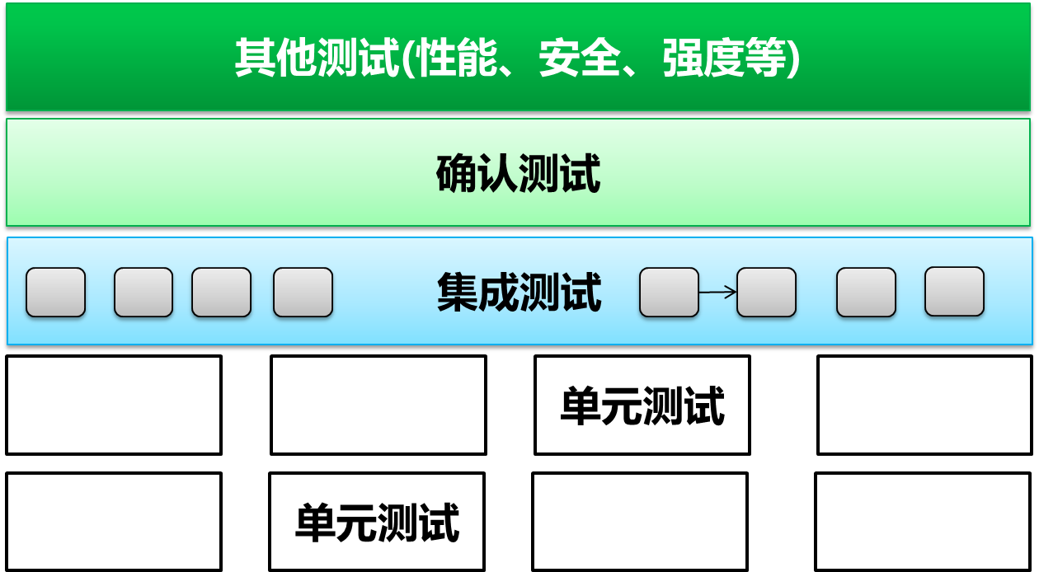
1. 单元测试
测试对象
对软件基本模块单元进行测试
过程、函数、方法、类
测试方法
大多采用白盒测试技术
测试的内容
模块接口测试
模块局部数据结构测试
模块独立执行路径测试
模块错误处理通道测试
模块边界条件测试
在软件详细设计阶段就需要设计单元测试用例及制定单元测试计划

Slide 20
单元测试的运行环境
代码运行支撑
测试用例
测试结果
驱动程序
<Data, Result>
……
被测模块
驱动模块：用以模拟被测模块的上级模块
桩模块：用于模拟被测试模块所调用的下级模块，返回被测模块所需的信息。
桩模块
桩模块

Slide 21
桩模块的实现
实现桩的逻辑
对于简单的情况，桩只需要返回固定的数据。
对于更复杂的情况，桩可能需要根据输入参数动态生成不同的响应。
//这是待测模块
public void returnBook(int bookid){
………………..
int ret=penalty(…. ，…. ); //超期罚款模块,ret为1表示已经缴纳罚款。
………………………
}
//这是编写的桩模块
int stub_penalty (int uid, int bookid) { //无须真的完成罚款计算,返回一个预期的结果即可
if uid=111 then
return 1；
else
return 0；
}

Slide 22
2. 集成测试
为什么进行集成测试
通过单元测试的模块集成在一起时，仍然可能出错，如调用顺序不当、参数传入或传出错误等
集成测试的重点
模块间的接口是否按预期工作，包括数据格式、协议和交互流程等
集成后的功能是否达到预期
测试技术
采用黑盒测试技术
集成测试的依据
软件体系结构

Slide 23
集成测试方法
集成测试要遵循循序渐进的思路
自顶向下集成
深度优先或者广度优先的策略把各个模块进行组装和测试
自底向上集成
自底向上进行组装和测试
M1
M2
M3
M4
M5
M6
M7
M8
M9
M10
在概要设计阶段就需要设计集成测试用例及制定集成测试计划

Slide 24
自顶向下集成测试的过程
以软件主控模块作为测试驱动模块，把对主控模块进行单元测试时引入的所有桩模块用实际模块替代
依据集成策略(深度优先或广度优先)，每次只替代一个桩模块
每集成一个模块立即测试一遍
只有每组测试完成后，才着手替换下一个桩模块
循环执行上述步骤（2） ，直至整个程序结构集成完毕
为避免引入新的错误，须不断进行回归测试（即全部或部分地重复已做过的测试）

Slide 25
自底向上集成测试的过程
把低层模块集成起来形成实现某个子功能的模块群(cluster)
开发一个测试驱动模块，控制测试数据的输入和测试结果的输出
对每个模块群进行测试
删除测试使用的驱动模块，用实际开发的高层模块代替并形成能完成更大功能的新模块群
从步骤（1）开始循环执行上述各步骤，直至整个程序集成完毕

Slide 26
2.4.3 确认测试
测试对象
对组装完成的整个软件系统的功能和性能进行测试
判断目标软件系统是否满足用户需求
依据和标准
软件需求规格说明书
测试技术
采用黑盒测试技术
在需求分析阶段就需要设计确认测试用例及制定确认测试计划

Slide 27
α测试和β测试
α测试
软件开发公司组织内部人员模拟各类用户行为对即将面市的软件产品（称为α版本、内部测试版）进行测试，发现错误并修正
尽可能逼真地模拟实际运行环境和用户对软件产品的操作，并尽最大努力涵盖所有可能的用户操作方式
经α测试并进行修改后的软件产品称为β版本（也称外部测试版）
β测试
软件开发公司组织各方面的典型用户在日常工作中实际使用β版本，或将β版本免费赠送给典型用户，并要求用户报告异常情况、提出批评意见
β测试是在与开发者无法控制的环境下进行的软件现场应用

Slide 28
2.4.4 系统测试
系统测试就是将软件系统与其它系统进行集成，以发现由硬件、软件、用户所构成的系统整体是否存在缺陷
性能测试
强度测试
配置和兼容性测试
安全性测试
可靠性测试
用户界面测试
本地化测试
Web测试
安装测试
……
在需求分析阶段就需要设计非功能测试用例及制定非功能测试计划

Slide 29
性能测试用例示例
用例标识： | 12306-NSF-1
测试项： | 12306软件的性能能否支持同时有10000个用户登陆使用。并且平均响应时间少于1秒。
测试输入： | 由模拟软件模拟10000个用户使用系统。
前提条件： | 12306 APP和服务器软件已经完成并且安装成功。
环境要求： | 使用n台服务器，配置为××××； 使用20台微机作为客户机，配置为××××； 模拟软件在客户机安装；网络通畅。
测试步骤： | (1)启动服务器系统； (2)由模拟软件在每个客户机分别依次发送50个用户登陆请求，并模拟查询车次的过程； (3)监控程序把每个用户的请求和服务器响应过程、时间记录在日志中； (4)对记录结果进行处理，判断是否每个用户均获得成功的服务，并计算平均响应时间。
预期输出： | 每个模拟用户都得到正确服务，且对请求的平均响应时间小于1秒。

Slide 30
强度测试(压力测试)
强度测试可被视为性能测试一部分
性能测试是为测试软件系统在正常使用时是否能够达到一定性能指标
强度测试则是对系统不断施加更大的压力和使用强度，确定系统瓶颈或者不能接受性能点，来获得系统能提供最大服务能力
强度测试示例
12306系统同时500个用户使用情况下正常运行属于性能测试
把测试场景定为上千用户、甚至上万用户同时使用，那么就是一种强度测试了，以判断系统能够承受最大的强度是多少
强度测试适用于在可变负载系统中运行的软件
强度测试可与性能测试一起进行，但需对测试用例中定义的测试环境、条件、输入、步骤等内容进行调整，以适应强度测试

Slide 31
安全性测试
设计测试用例来暴露软件安全漏洞的过程
如设法破坏数据库管理系统的数据安全机制、突破重要领域软件系统的用户访问控制等
安全性测试的过程
明确潜在的安全隐患，包括容易遭受攻击的内容、可能作为潜在入侵者的人员角色等
明确潜在的入侵行为及时机，例如事务初始化、系统输入、执行存储和检索操作等时候
列出每种潜在安全隐患可能遭到的入侵行为及其可能性
确定风险较高的入侵点，这可通过对包括发生可能性、后果严重程度等因素进行分析得到
根据风险的顺序，设计测试用例来实施安全性测试

Slide 32
用户界面测试
也称易用性测试，测试用户界面是否易于使用且具有较强实用性
是否把常用的按钮或菜单项放在醒目的位置
软件的输出是否清晰、有序
错误信息是否直观和易于理解
软件错误顺序是否符合用户的业务过程
界面的风格是否一致

Slide 33
Web测试
基于Web软件利用浏览器通过超链接把各个网页联系在一起，满足用户对信息的获取
需要测试大量的对象
文本测试，对其中的术语、题目、内容素材、电子邮件地址、电话号码等信息的准确度、时效性方面进行检查，文字的拼写是否有误也要经常进行检查
由于窗口缩放会引起文字段落改变，应测试是否会导致格式混乱
测试超级链接
测试图片和视频
测试表单

Slide 34
2.5 软件测试的后续工作
软件测试
软件制品
修复后的软件
软件测试
测试评价
软件调试
缺陷修复
软件缺陷
测试数据、工具
预期结果
测试是为了发现错误，定位缺陷和纠正错误不属于软件测试的工作范畴

Slide 35
测试、调试和排错
目的
测试发现缺陷
调试定位缺陷
排错纠正错误
独立性不同
测试由独立的测试小组进行
调试和排错由开发人员完成

Slide 36
内容
软件测试概述
软件测试的思想和原理
软件测试的过程和策略
软件测试的活动及实施的方法
软件测试技术
白盒和黑盒测试技术
面向对象软件测试
软件测试计划及输出
测试计划制定及测试结果

Slide 37
3.1 软件测试技术
如何设计和运行测试用例
白盒测试技术
基于程序内部的执行流程来设计测试用例
黑盒测试技术
基于程序的外在功能和接口来设计测试用例
程序内部执行流程
程序功能
盒子对应于基本模块单元（如类方法、函数、过程等），测试基本对象

Slide 38
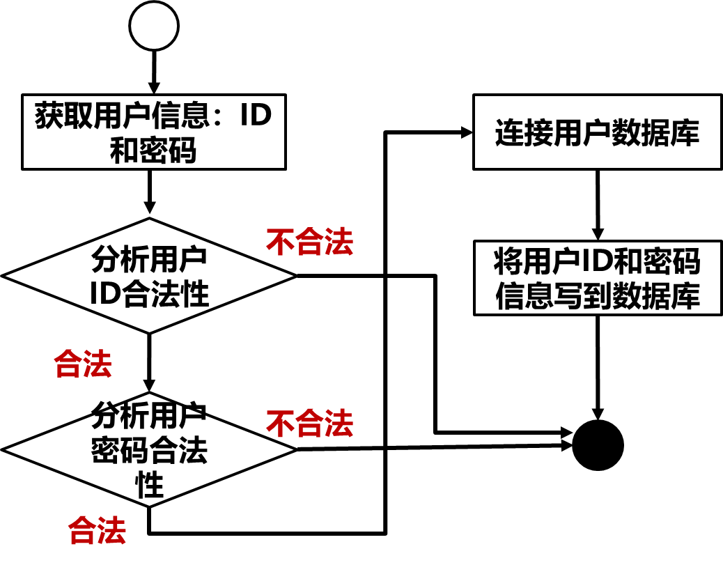
3.2 白盒测试
设计测试用例思想
根据程序单元内部工作流程来设计测试用例
发现程序单元缺陷
运行待测试的程序，检验程序是否按内部工作流程来运行的，如果不是则存在缺陷
特点
必须了解程序的内部工作流程才能设计测试用例
模块内部流程

Slide 39
白盒测试用例设计的指导原则
如何设计测试用例？
内部执行流程
生成测试数据
设计多少测试用例?
遵循覆盖原则
测试用例覆盖准则
语句覆盖
分支覆盖
路径覆盖
基本路径覆盖
1
2
3
语句覆盖
分支覆盖
路径覆盖
基本路径覆盖
6
4
7
8
5
程序的路径可能有无穷条，但是基本路径只有有限条

Slide 40
基本路径测试的思想
思想
路径 ➔ 基本路径 ➔ 基本路径测试
基本路径
至少引入一个新语句或者新判断的程序通道
前提
软件模块的逻辑结构（流程图）
据此可掌握模块的基本路径
如何设计测试用例实现基本路径覆盖
哪些基本路径 ➔ 流图 ➔ 流程图
基本路径测试可实现基本路径的测试覆盖

Slide 41
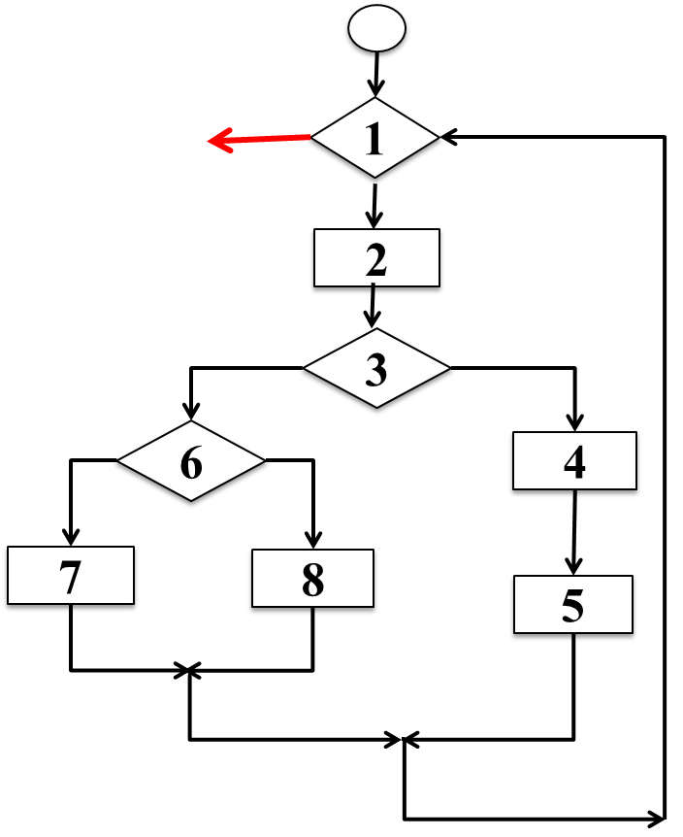
步骤1: 根据程序逻辑画出流程图
void Func(int nPosX, int nPosY) {
1 while (nPosX > 0) {
2 int nSum = nPosX + nPosY;
3 if (nSum > 1) {
4 nPosX减一;
5 nPosY减一;
}
else {
6 if (nSum < -1)
7 nPosX -= 2;
8 else nPosX减四;
}
} // end of while
}
软件模块设计细节
注意流程图的正确画法！

Slide 42
步骤2: 将流程图转换为流图 (1/2)
何为流图
流图刻画程序控制结构但不涉及程序过程性细节
节点形式
过程块
结合点
判定点
流程图
流图
1
11
2,3
6
4,5
7
8
9
10

Slide 43
流图中的判定点不应含复合条件
否则按下列方式增加判定点
a
F
T
If a or b
Then X
Else Y
End If
b
X
F
T
Y
X
c

Slide 44
步骤3: 确定基本路径集合
基本路径的数量
流图Cyclomatic复杂度
V(G) = E(dges) – N(odes) + 2
= 判定节点数+1
V(G) = 11 - 9 + 2 = 4
流图
1
11
2,3
6
4,5
1 - 11
1 - 2, 3 - 6 - 7 - 9 - 10 - 1 - 11
1 - 2, 3 - 4, 5 - 10 - 1 - 11
1 - 2, 3 - 6 - 8 - 9 - 10 - 1 - 11
7
8
9
10
4条基本路径

Slide 45
步骤4: 根据基本路径设计测试用例
基本路径
1-11
nPosX 取-1, nPosY取任意值
1 - 2, 3 - 4, 5 - 10 - 1 - 11
nPosX 取1, nPosY取1
1- 2, 3- 6-7 - 9 - 10-1– 11
nPosX 取1, nPosY取-1
1- 2, 3 - 6 - 8 - 9 - 10-1-11
nPosX 取1, nPosY取-3
void Func(int nPosX, int nPosY) {
while (nPosX > 0) {
int nSum = nPosX + nPosY;
if (nSum > 1) {
nPosX减一;
nPosY减一;
}
else {
if (nSum < -1) nPosX -= 2;
else nPosX减四;
}
} // end of while
}
1
流图
11
2,3
设计信息
6
4,5
7
8
9
10

Slide 46
描述每一个测试用例
用例标识： | 对该测试用例赋予一个唯一标识
用例开发者： | 谁编写的本用例
用例开发日期： | 编写用例的日期
测试项： | 描述将被测试的具体特征、代码模块等对象
测试输入： | 测试时为程序提供的输入数据
前提条件： | 执行测试时系统应处于的状态或要满足的条件等
环境要求： | 执行测试所需的软硬件环境、测试工具、人员等
测试步骤： | (1)…；（如点击“文件”菜单中的“新建”菜单项） (2)…；（如在“test case”目录下选择“test5.dat”文件） ……
预期输出： | 希望程序运行得到的结果
用例间的依赖性： | 该测试用例依赖或受影响的其它测试用例

Slide 47
步骤5: 运行程序检验测试用例
运行待测试的程序代码
逐个输入测试用例
分析程序的运行路径
如果运行路径与期望路径不一样，则存在缺陷

Slide 48
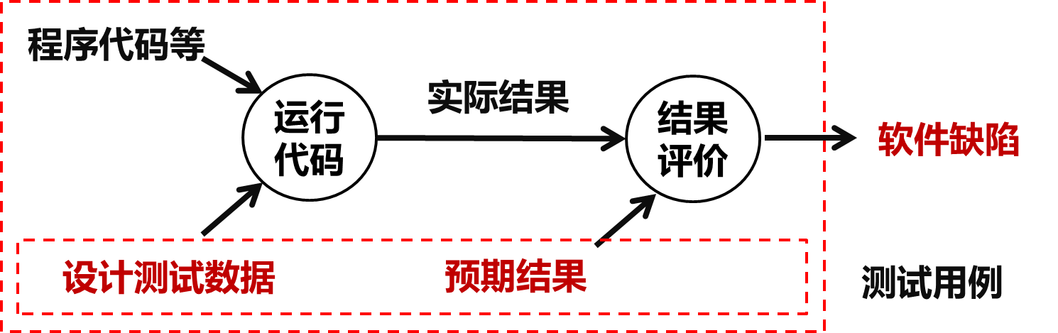
3.3 单元测试执行
测试结果
测试用例
驱动程序
<Data, Result>
……
被测模块
桩模块
桩模块
单元测试的运行环境

Slide 49
单元测试工具
C/C++语言 - C++Test、Cunit、CppTest
.Net开发 - Nunit
Java语言 –Junit
Python语言 - PyUnit

Slide 50
单元测试的结果是什么？
程序单元测试报告
测试用例的设计
程序单元的运行
运行结果情况
是否与预期相符一致
谁负责撰写该报告
程序员
程序单元测试报告

Slide 51
单元测试的基本原则
由程序设计人员来完成
应在基本功能/参数上验证程序的正确性
应该产生可重复、一致的结果
具有独立性，单元测试运行/通过/失败不依赖于别的测试
应该覆盖所有代码路径
应该集成到自动测试的框架中
必须和产品代码一起保存和维护

Slide 52
3.4 黑盒测试
思想
根据已知的程序功能和性能(而非内部细节)，设计测试用例并通过测试检验程序的每个功能和性能是否正常
依据
程序的功能和性能描述
特点
知道程序功能和性能，不必了解程序内部结构和处理细节
只清楚模块的外在功能，不清楚其内部的控制逻辑和算法

Slide 53
黑盒测试发现的缺陷类型
测试软件系统是否满足功能要求
不正确或遗漏的功能
模块接口的错误
数据结构或外部数据库访问错误
性能的错误
初始化和终止条件错误

Slide 54
黑盒测试的特点
黑盒测试与软件如何实现无关，如果软件实现发生变化，测试用例仍然可以使用
黑盒测试用例的开发可以与软件实现并行进行，能够缩短软件开发周期

Slide 55
黑盒测试-等价分类法
思想
把程序的输入数据集合按输入条件划分为若干个等价类
每一个等价类对于输入条件而言为一组有效或无效的输入
为每一个等价类设计一个测试用例
优点
减少测试次数，不丢失发现错误的机会
每个等价类中的数据具有相同的测试特征

Slide 56
等价分类法的基本原则
如果输入条件为一范围
划分出三个等价类
(1) 有效等价类(在范围内)，(2) 大于输入最大值，(3)小于输入最少值
如果输入条件为一值
划分为三个等价类
(1) 有效，(2) 大于，(3) 小于
如果输入条件为集合
划分二个等价类
(1) 有效(在集合内)，(2) 无效(在集合外)
如果输入条件为一个布尔量
划分二个等价类
(1) 有效(此布尔量)，(2)无效(布尔量的非)

Slide 57
等价分类法示例
设计的9个测试用例
z = func(x, y):
当 0 < x < 1024 且 y = 0, z = -1
否则，z = x * lg(y)
关于x的等价类
(0, 1024)
(-#, 0]
[1024, +#)
关于y的等价类
{0}
(-#, 0)
(0, +#)
X=1,y=0, z=-1
X=1,y=-1, z=**
X=1,y=1 , z=**
X=0,y=1 , z=**
X=0,y=-1 , z=**
X=0,y=1 , z=**
X=2000,y=0 , z=**
X=2000,y=-100 , z=**
X=2000,y=200 , z=**

Slide 58
黑盒测试-边界值分析法
输入条件是一范围(a,b)
a,b以及紧挨a,b左右的值应作为测试用例
输入条件为一组数
选择这组数最大者和最小者，次大和次小者作为测试用例
如果程序的内部数据结构是有界的
应设计测试用例使它能够检查该数据结构的边界
软件更容易在输入的边界上出现错误

Slide 59
边界值分析法示例
测试用例18个
z = func(x, y):
当 0 < x < 1024 且 y = 0, z = -1
否则，z = x * lg(y)
关于x的等价类-6个
-1, 0, 1
1023, 1024, 1025
关于y的等价类-3个
-1, 0, 1
X=1,y=0, z=-1
X=1,y=-1, z=**
X=1,y=1 , z=**
X=0,y=0 , z=**
X=0,y=-1 , z=**
X=0,y=1 , z=**
X=-1,y=0 , z=**
X=-1,y=-100 , z=**
X=-1,y=200 , z=**
……

Slide 60
3.5 面向对象软件测试
OO程序与结构化程序不同
OO单元测试中的基本单元是类，而非函数
OO中存在继承、多态等多种机制
OO中没有控制层级结构，而是通过消息传递进行交互与集成，因此传统增量集成方式不可行。
需要专门针对面向对象软件的测试方法

Slide 61
类测试
需要开发测试驱动程序
创建测试类、运行测试用例、向被测类(对象）发送消息
根据响应值、对象状态来判断是否有缺陷
对简单的类
单独测试每个方法仍然可行，采用白盒测试方法
对于一些较复杂的类（如具有多种状态和较长的生命周期）
需要进一步测试其在生命周期内的方法序列，因为单独的方法测试无法发现缺陷，它与类中方法执行的顺序、接口参数等有关。
如账户类具有下列方法: open(), setup(), deposit(), withdraw(), balance(), summarize(), creditLimit(), and close()

Slide 62
类继承的测试
可以先测试父类，再测试子类
可以重用父类的测试用例来进行子类的测试
继承的成员方法是否不需要测试？
下列两种情况下需要在子类中重新测试
（1）继承的成员方法在子类中做了改动
（2）成员方法调用了改动过的其它成员方法
如：假设父类Base有两个成员方法：Inherited()和Redefined()，子类Derived只对Redefined()做了改动，子类中的Redefined()就需要重新测试。
如果子类中Inherited() 又调用了Redefined() ，它也需要重新测试

Slide 63
OO集成测试
基于线程的集成测试
将响应某个输入或事件的一组类进行集成
基于使用的集成测试
先测试独立的类
再利用独立类测试依赖于它的其它类
注意事项
集成测试是通过类间消息传递实现的
消息的内容、消息的次序
正常的消息序列和不正常的消息序列

Slide 64
内容
软件测试概述
软件测试的思想和原理
软件测试的过程和策略
软件测试的活动及实施的方法
软件测试技术
白盒和黑盒测试技术
软件测试计划及输出
测试计划制定及测试结果

Slide 65
4.1 成立软件测试组织
软件测试是一项独立性的工作
成立单独的软件测试小组
成员由各个软件测试工程师组成
高效的开展软件测试，确保软件测试工作的权威性
软件测试小组也不受软件开发小组的管理，以确保软件测试的独立性和结果的客观性
需在软件开发早期就成立软件测试小组
以便他们尽早地介入到软件测试工作之中，包括开展必要培训、了解软件项目的整体情况、掌握软件需求、制定软件测试计划等

Slide 66
4.2 制定和实施软件测试计划（1/2）
标识符：用以标识本测试计划
简介：介绍测试的对象、目标、策略、过程和进程等方面的内容
测试项：描述接受测试的软件元素，包括代码模块或质量属性
待测软件特征：说明接受测试的软件特征，如软件需求等
免测软件特征：说明无需接受测试的软件特征，如软件需求等
测试策略和手段：说明对软件进行测试的策略和手段
测试项成败标准：说明每个测试项通过软件测试的标准
测试暂停/停止的标准：说明软件测试暂停或停止的决策依据

Slide 67
制定和实施软件测试计划（2/2）
测试交付物：说明测试过程中或完成之后应该交付的软件测试制品
测试任务：描述测试的主要任务
测试环境：描述测试所需建立的环境
职责：说明每项测试任务的主要负责人或团队及其职责
进度安排：描述测试的过程及时间安排
成本预算：估算软件测试的成本
风险与意外：描述测试过程中可能存在的风险和可能发生的意外

Slide 68
4.3 软件测试的输出
软件测试计划，描述软件测试的整体规划情况
软件测试报告，记录软件测试情况及发现的缺陷
软件单元测试报告
软件集成测试报告
软件确认测试报告
系统测试报告等

Slide 69
小结
软件测试是为了发现软件中的缺陷
原理是设计和运行测试用例
软件测试方法是设计测试用例、运行测试代码、发现问题
白盒测试、黑盒测试
软件测试的活动、过程和策略
单元测试、集成测试、确认测试
基于测试的结果来进行纠错
测试、调试和纠错

